Slide 1
GUT–BRAIN AXIS
Implicazioni per Alimentazione, Umore, Cognizione e Chirurgia Bariatrica
Sami Schiff psyD, phd
Dipartimento di medicina – DIMED
Università degli studi di padova
Notes:
Buongiorno a tutti, è un piacere introdurvi al tema dell’asse intestino-cervello, fondamentale non solo per la regolazione del metabolismo, ma anche per comprendere i meccanismi che connettono fame, sazietà, umore e cognizione nei pazienti con obesità e in quelli trattati con chirurgia bariatrica.
Diagramma concettuale dell’asse gut–brain (intestino–microbiota–cervello), con frecce bidirezionali che mostrano i percorsi di comunicazione: nervo vago, ormoni (ghrelin, GLP-1, PYY), metaboliti microbici (SCFA, LPS), segnalazione immunitaria e vie di feedback corticale. (Fonte: adattato da Gupta et al., 2020)

Slide 2

COS’È IL GUT–BRAIN AXIS?
Sistema di comunicazione (network) complesso bidirezionale tra intestino, microbiota e cervello
La comunicazione tra intestino cervello avviene attraverso:
  N. Vago e sistema nervoso enterico: trasmettono stimoli nervosi al sistema limbico e alla corteccia prefrontale
  Asse HPA (ipofisi-ipotalamo-surenale) rilascia cortisolo in risposta a stress enterico
Mediatori chimici:
  SCFA (acidi grassi a catena corta): butirrato, acetato → modulano microglia, infiammazione e barriera ematoencefalica
  Serotonina/GABA/Dopamina: sintetizzati da batteri influenzano umore e ansia
  Ghrelin GLP-1, PYY, CKK: stimolano fame, sazietà e regolazione e metabolica
  (Cryan & Dinan, 2012; Gupta et al., 2020; Longo et al., 2023
Notes:
L’asse gut–brain è un network complesso.
Il microbiota è parte attiva, dialoga costantemente con il cervello.
Questo sistema regola funzioni vitali: appetito, emozioni, stress, cognizione.
Il nervo vago è centrale in questa comunicazione, mediando gli effetti del microbiota su emozioni e comportamento alimentare.
In condizioni di disbiosi, infiammazione e segnali endocrini alterati promuovono disturbi dell’umore e comportamenti alimentari disfunzionali.
L’infiammazione cronica di basso livello può promuovere neuroinfiammazione e danno cerebrale, deficit cognitivi e demenza

Slide 3
RUOLO DEL MICROBIOTA NEL GUT-BRAIN AXIS
Il microbiota è un vero e proprio laboratorio biochimico che produce molecole con effetti sistemici
Vari ceppi microbici compongono il microbiota intestinale
La sua composizione può influenzare direttamente emozioni, comportamento alimentare e processi cognitivi
Produzione microbica di precursori neurochimici:
  Serotonina: 90% prodotta nel tratto gastrointestinale; modulata da batteri come Candida, Streptococcus e Escherichia → effetti sul tono dell’umore
  GABA: prodotto da Lactobacillus e Bifidobacterium → effetto ansiolitico
  Dopamina e Noradrenalina: sintetizzate da ceppi probiotici → effetti sui meccanismi edonici e di gratificazione
Ormoni intestinali chiave:
  GLP-1, PYY, CCK: rilascio stimolato da SCFA → regolazione sazietà
  Ghrelin: stimola fame → influenzato da densità microbica e dieta
  (Thaiss et al., 2016; Simoson et al., 2021; Longo et al., 2023)
Notes:
Il microbiota è un vero e proprio laboratorio biochimico che produce molecole con effetti sistemici. La sua composizione può influenzare direttamente emozioni, comportamento alimentare e processi cognitivi.

Slide 4
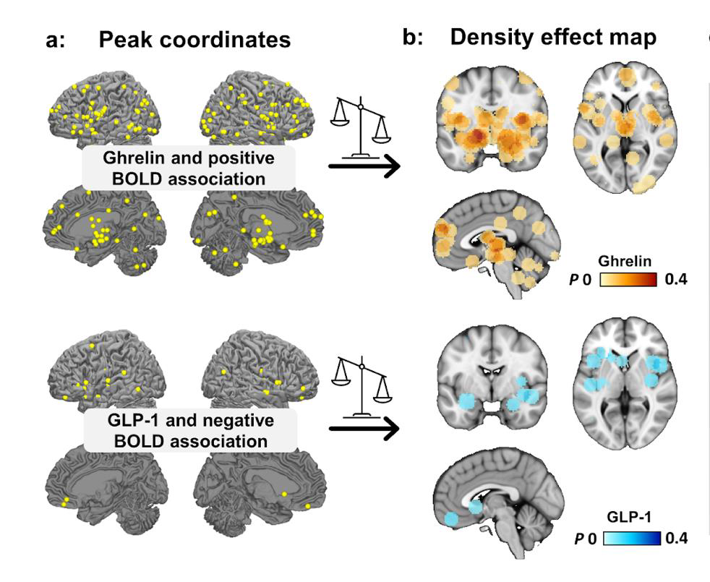
GUT–BRAIN AXIS E COMPORTAMENTO ALIMENTARE
Il microbiota e gli ormoni intestinali non regolano solo la sazietà (REGOLAZIONE OMEOSTATICA) ma anche il piacere e la motivazione a mangiare (REGOLAZIONE EDONICA)
Gli ormoni enteroendocrini influenzano direttamente il sistema della ricompensa dopaminergica, modulando l’attività di strutture cerebrali come lo striatum, l’amigdala e la corteccia prefrontale
GLP-1, PYY e CCK riducono l’attività del reward system e la spinta motivazionale verso il cibo
Ghrelin stimola fame e anticipa la gratificazione associata al cibo
Il nervo vago trasmette segnali anche al sistema limbico
Schulz et al., 2022
Notes:
Il microbiota è un vero e proprio laboratorio biochimico che produce molecole con effetti sistemici. La sua composizione può influenzare direttamente emozioni, comportamento alimentare e processi cognitivi.

Slide 5
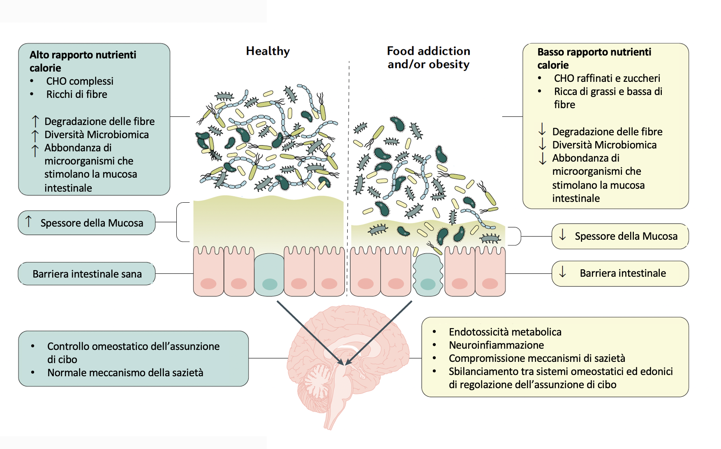
OBESITÀ E DISBIOSI INTESTINALE
Disbiosi intestinale e obesità
Pattern microbico in obesità:
  Aumento di Firmicutes rispetto a Bacteroidetes
  Riduzione di Akkermansia muciniphila e Bifidobacteria
Implicazioni psicologiche:
  Attivazione cronica HPA aumento cortisolo → alterazioni dell’ippocampo e amigdala → ansia/depressione
  Alterata produzione di neurotrasmettitori → dopamina/serotonina → reward eating & emotional eating
Implicazioni cognitive:
  Neuroinfiammazione cronica (↑ citokine pro-infiammatorie) → danni alla corteccia prefrontale → deficit esecutivi (della memoria di lavoro) e memoria
Thaiss et al., 2016; Simoson et al., 2021; Gupta et al., 2022; Longo et al., 2023
Notes:
La disbiosi è una condizione sistemica, legata non solo al peso corporeo ma anche alla salute mentale e cognitiva.
L’intestino comunica costantemente con il cervello modulando emozioni e pensiero.

Slide 6
EFFETTI DELLA CHIRURGIA BARIATRICA SULL'ASSE GUT–BRAIN
Dopo sleeve gastrectomy e bypass gastrico (RYGB), si osserva:
Aumento di GLP-1, PYY e CCK, → aumento delle sazietà e riduzione dell’attivazione del sistema della gratificazione dopaminergica
Diminuisce la Grelina, contribuendo a una minore ricerca di cibo
Aumentano di batteri benefici come Akkermansia muciniphila e una riduzione di produttori di endotossine (es. LPS) → riduzione dell’infiammazione sistemica e neuroinfiammatoria (effetti benefici sull’umore e sulla cognizione)
La diversificazione del microbiota favoriscono la produzione di serotonina, GABA e dopamina, modulando positivamente ansia, depressione e funzioni cognitive.
van Galen et al., 2021; Custers et al., 2023; Longo et al., 2023

Slide 7
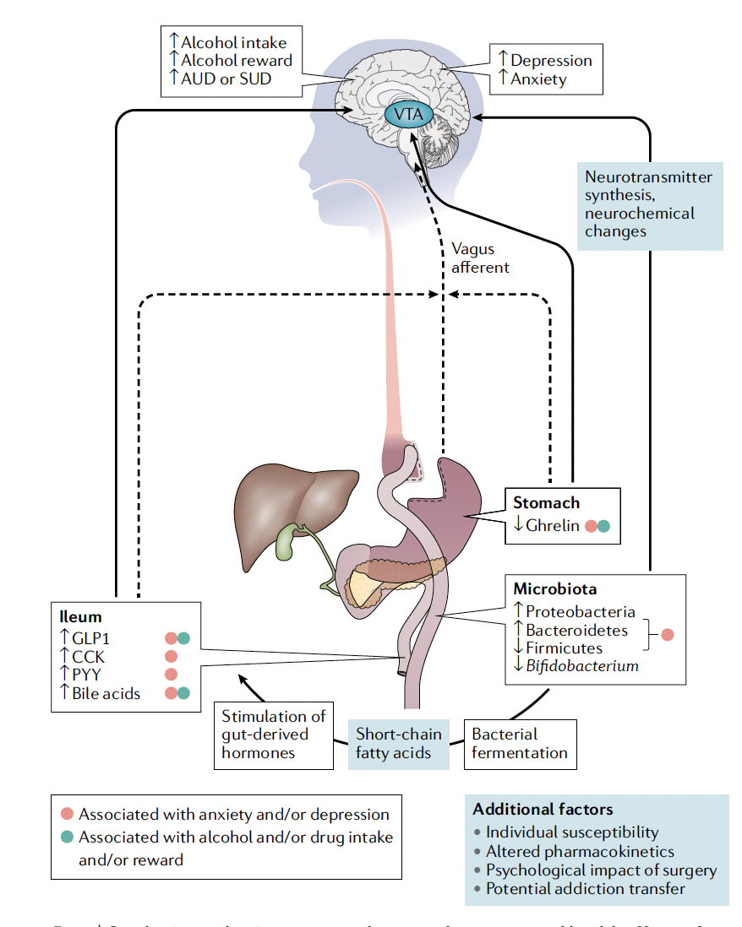
EFFETTI DELLA CHIRURGIA BARIATRICA SULL'ASSE GUT–BRAIN AXIS
La chirurgia riduce la risposta dopaminergica agli stimoli alimentari, ma non elimina la vulnerabilità al reward
In pazienti predisposti, il “vuoto” lasciato dal cibo viene riempito da altri stimoli
Alcuni studi mostrano un aumento del 2–3 volte del rischio di disturbo da uso di alcol (AUD) nei 2 anni successivi a un bypass gastrico
I pazienti con tratti impulsivi, scarsa regolazione affettiva o bassa soddisfazione dell’immagine corporea sono i più vulnerabili
Brown et al., 2021

Slide 8
Grazie

